Slide 1
Тема :
«Пожары в жилых и общественных зданиях, их причины и последствия»

Slide 2
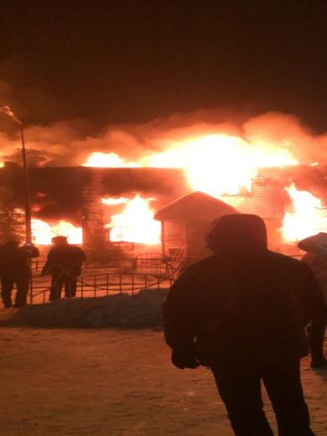
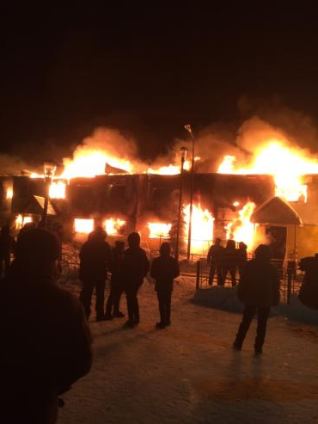
Использовать огонь для своих нужд человек начал еще в очень древние времена. Археологические раскопки свидетельствуют, что природный огонь использовали люди, жившие около 46-230 тыс. лет тому назад. Сегодня невозможно представить жизнь человека без огня. Но и по сей день возникают ситуации, когда огонь выходит из-под контроля и процесс горения становится неуправляемым, неподвластным человеку.

Slide 3
Пожар- это неконтролируемое горение, причиняющее материальный ущерб, вред жизни и здоровью граждан, интересам общества и государства.

Slide 4
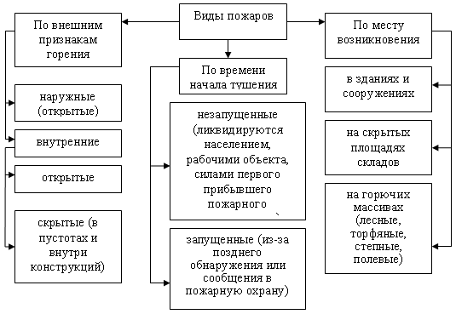
Различают линейное и объемное распространение пожара

Slide 5
Как правило, пожар в здании имеет три стадии развития:
• начальная стадия (15—30 мин) с небольшими температурой горения и скоростью распространения огня; • стадия разгорания (30—60 мин), для которой характерно резкое увеличение температуры горения (до 1000 °С) и скорости распространения огня; • завершающая стадия — ослабление силы пожара по мере выгорания огнеопасных материалов.

Slide 6
ПРИЧИНАМИ ВОЗНИКНОВЕНИЯ ПОЖАРОВ В ЖИЛЫХ И ОБЩЕСТВЕННЫХ ЗДАНИЯХ являются:
♦ неисправность электросети и электроприборов; утечка газа; ♦ возгорание электроприборов (утюга, плитки, радиоприемника, телевизора и др.), оставленных под напряжением без присмотра; ♦ неосторожное обращение и шалости детей с огнем (брошенные горящая спичка, упавшая зажженная свеча или игры с петардами и фейерверками); ♦ использование неисправных или самодельных отопительных приборов; ♦ оставленные открытыми двери топок (печей, каминов); ♦ выброс горящей золы вблизи строений; ♦ беспечность и небрежность в обращении с огнем и другие.

Slide 7
ПРИЧИНАМИ ПОЖАРОВ НА ПРОМЫШЛЕННЫХ ПРЕДПРИЯТИЯХ являются:
♦ нарушения, допущенные при проектировании и строительстве зданий и сооружений; ♦ несоблюдение элементарных мер пожарной безопасности производственным персоналом и неосторожное обращение с огнем; ♦ нарушение правил пожарной безопасности технологического характера в процессе работы промышленного предприятия (например, при проведении сварочных работ); ♦ нарушение правил безопасности при эксплуатации электрооборудования и электроустановок; ♦ эксплуатация неисправного оборудования.

Slide 8
Первичные поражающие факторы пожара
—открытый огонь и искры; —повышенная температура окружающей среды; —токсичные продукты горения; —потеря видимости вследствие задымления; —пониженное содержание кислорода; —падающие части строительных конструкций, агрегатов и установок.

Slide 9
Вторичные поражающие факторы пожара
- взрывы нефте- и газопроводов, резервуаров с горючими веществами и аварийно химически опасными веществами,
- обрушение элементов строительных конструкций,
- замыкание электрических сетей.

Slide 10
СТАТИСТИКА
Самый крупный пожар по числу жертв в одном здании произошел в 1845 г. в театре Кантона (Китай). В огне погибло 1670 человек.
В феврале 1977 г. в московской гостинице «Россия» произошел пожар, в результате которого погибло 42 и пострадало 52 человека. Пожару была присвоена самая высокая, пятая, категория сложности. В тушении пожара принимали участие 1500 пожарных и 162 единицы специальной техники.

Slide 11
Будь осторожен!
Полностью избежать возникновения пожара в быту в принципе невозможно. Но уменьшить вероятность возгорания за счет снижения отрицательного влияния человеческого фактора необходимо. Для этого каждый человек должен знать общие правила поведения в области пожарной безопасности и соблюдать их в повседневной жизнью

Slide 12
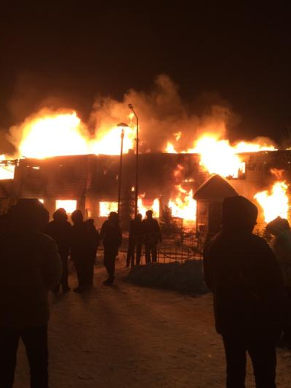
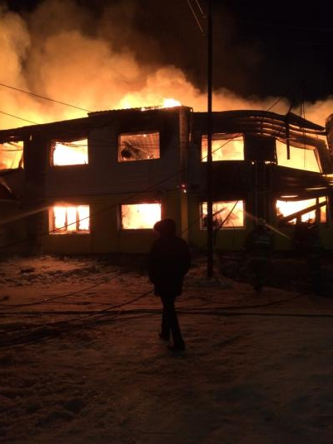
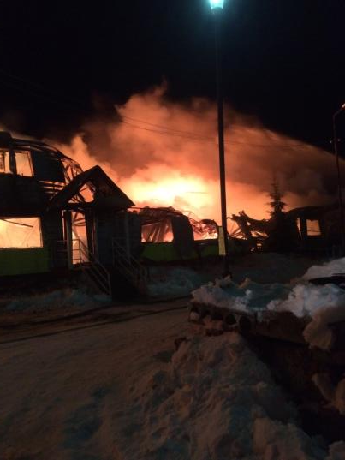
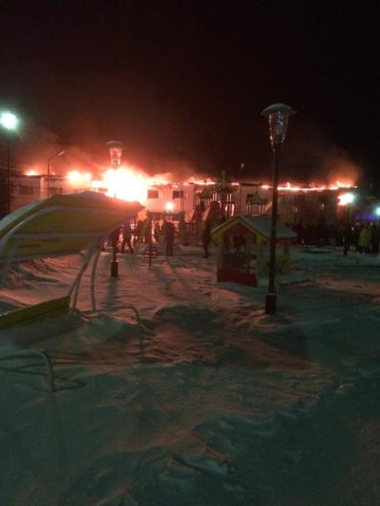
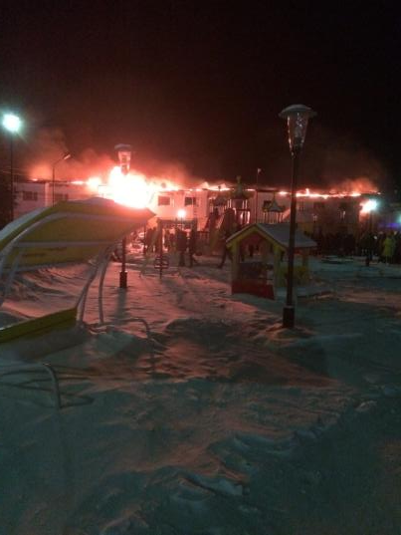
Будьте осторожны!!!

